Slide 1

読書バリアフリーに関する
文芸三団体共同声明について
29th Jun, 2024
日本ペンクラブ 言論表現委員
O2O Book Biz株式会社代表取締役
落合早苗

Slide 2
自己紹介
O2O Book Biz株式会社 代表取締役社長
日本ペンクラブ 言論表現委員会副委員長
日本出版インフラセンターABSCセンター長
出版社、IT関連会社などを経て2004年より電子書籍事業に従事。
2004年から2015年まで、電子書籍検索サイト「hon.jp」を運営。
日本出版インフラセンターの出版情報登録センターの整備・構築・運営の支援をするなど業界のデジタライゼーションにも携わってきた。
日本ペンクラブでは、デジタル社会における言論表現の自由という観点から各種問題に関わっている。
著書に「電子書籍ビジネス調査報告書」シリーズ（共著／インプレス）、『なかったことにしたくない ～電子書籍をさがすなら hon.jpの５１２２日』（ボイジャー）など。

Slide 3
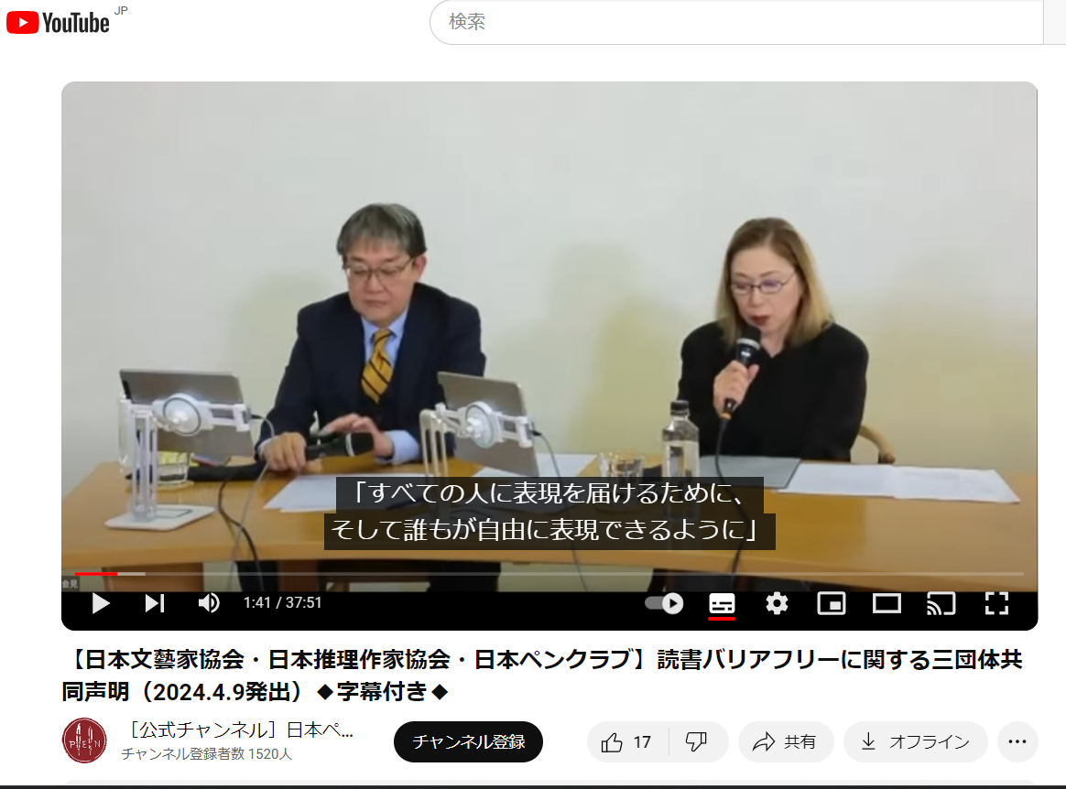
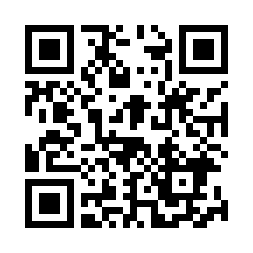
文芸三団体の共同声明
2024年4月9日
日本文藝家協会・日本推理作家協会・日本ペン
クラブによる共同声明
「すべての人に表現を届けるために、そして誰もが自由に表現できるように」
を発出しました

Slide 4
日本ペンクラブとは
国際P.E.N.の日本センター
■文学の普遍的価値の共有
■平和への希求と憎しみの除去
■思想・信条の自由、言論・表現の自由の擁護

Slide 5
読書バリアフリーに関するペンクラブの試み
■2022年6月 ABSC準備会からの説明会実施
2023年7月 『ハンチバック』芥川賞受賞
言論表現委員会で勉強会開催
■ペンクラブ HPのアクセシブル化を検討

Slide 6
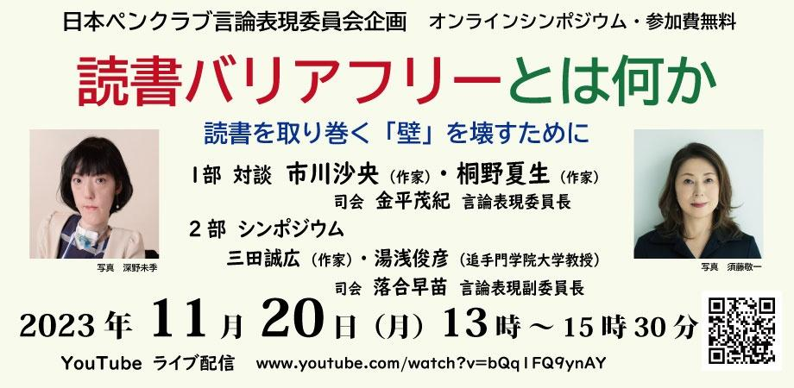
2023年11月 オンライン・シンポジウム
結：三団体で共同声明を出せないか？

Slide 7
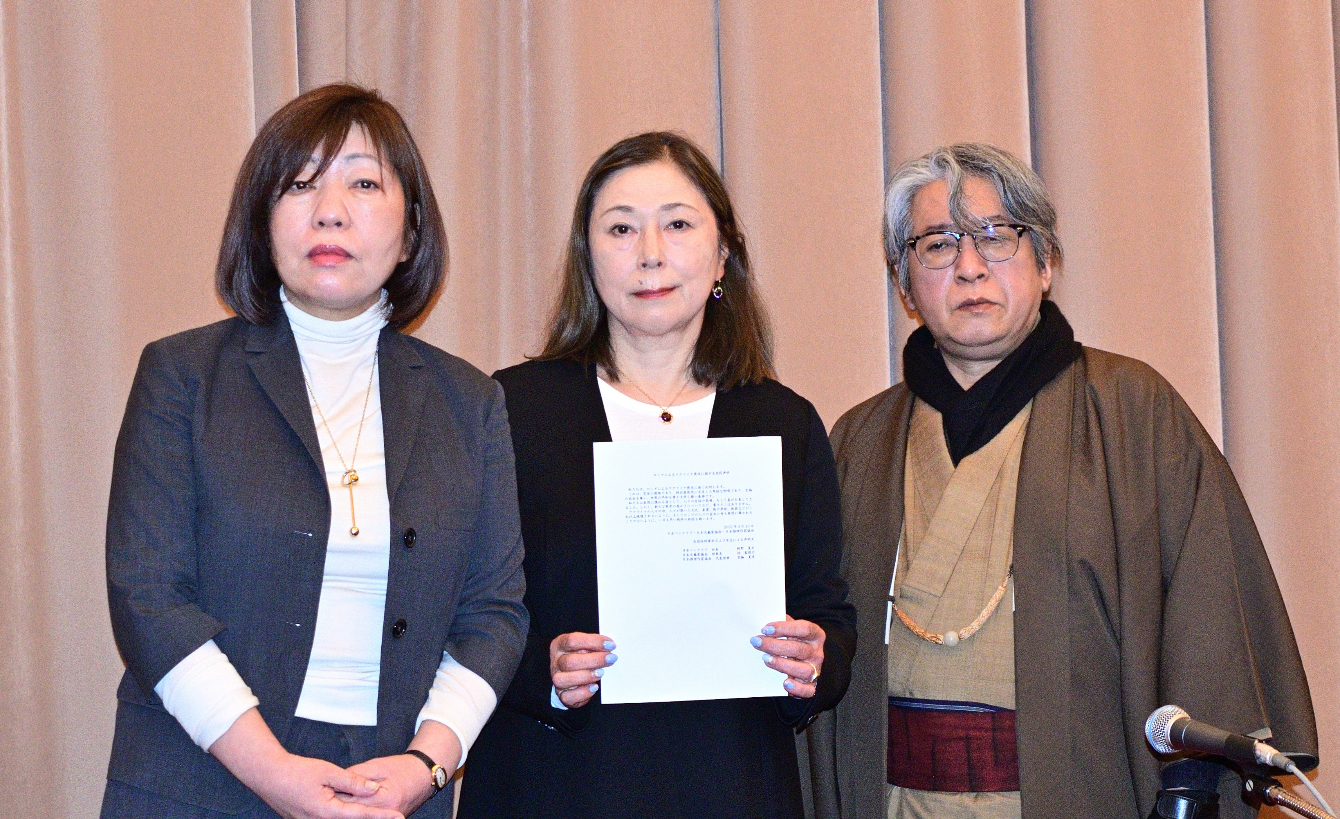
前例として
2022年3月 ロシアによるウクライナ侵攻に関する共同声明

Slide 8
想定される効果
■出版業界・図書館業界との相互理解
■アクセシブルな電子書籍化の推進
■多様な読み方に対する理解の促進

Slide 9
すべての人に表現を届けるために、そして誰もが自由に表現できるように
読みたい本を読めない人たちがいます。
日本ではじめて日本語の点字が正式に採用されたのは1890年。録音図書の製作と貸し出しがはじまったのは1958年。電子書籍が本格的に普及しはじめたのは2010年代。障害者にとって「読書」をする手段は100年以上も前からあったにもかかわらず、未だに読みたい本を読むために長く待つことを強要されたり、読む手段を奪われたりすることさえあります。
私たちは表現にたずさわる者として、「読書バリアフリー法」（視覚障害者等の読書環境の整備の推進に関する法律、2019年6月施行）、改正「障害者差別解消法」（障害を理由とする差別の解消の推進に関する法律、2024年4月施行）、「障害者情報アクセシビリティ・コミュニケーション施策推進法」（障害者による情報の取得及び利用並びに意思疎通に係る施策の推進に関する法律、2022年5月施行）に賛同の意を表します。
私たちは出版界、図書館界とも歩調をあわせ読書環境整備施策の推進に協力を惜しみません。
2024年4月9日
公益社団法人日本文藝家協会 理事長 林真理子
一般社団法人日本推理作家協会 代表理事 貫井徳郎
一般社団法人日本ペンクラブ 会長 桐野夏生

Slide 10
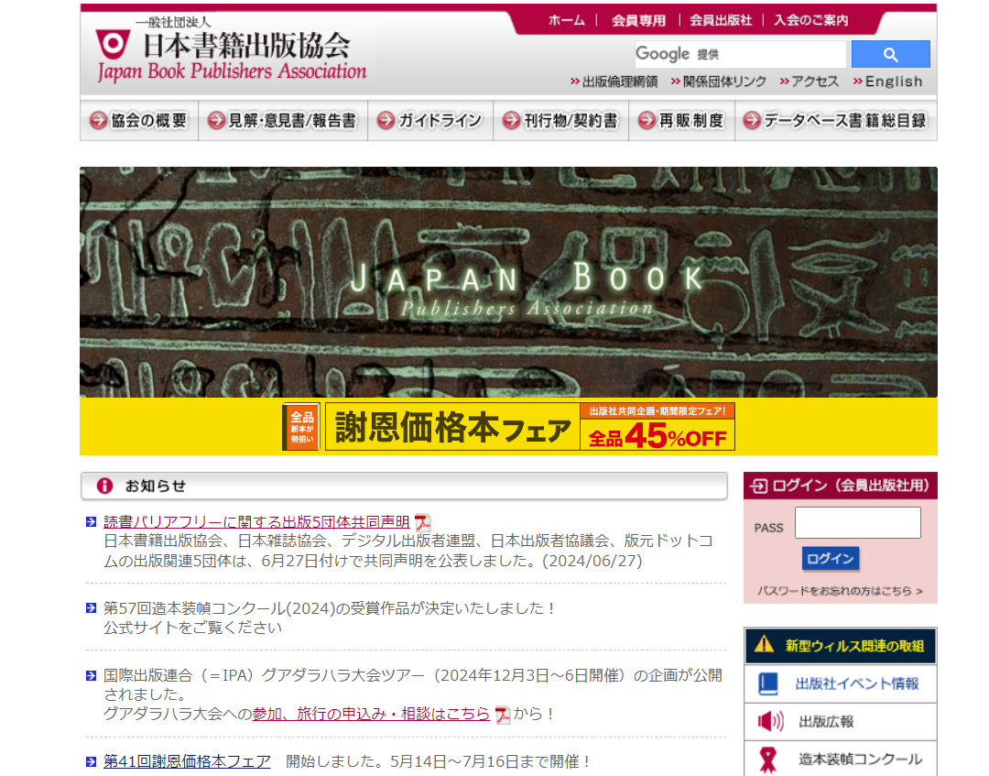
6月27日には、出版5団体の共同声明も

Slide 11
読書バリアフリーに関する出版５団体共同声明
本年4月9日に、日本文藝家協会、日本推理作家協会、日本ペンクラブの三団体により、読書バリアフリー環境の整備推進に協力を惜しまないとの共同声明が出されました。
われわれ出版者は、著作者の方々のこのような真摯な願いを深く受け止めています。
一人でも多くの読者に本を届けたいという思いは、あらゆる分野の出版者の活動の根本にあります。
『読書すること』に何らかの困難をお持ちの方にとっても、読書があたりまえのものとして、人生とともにあってほしいと思います。読書バリアフリーを実現するための環境づくりや技術の進歩は、出版に携わるすべての関係者の理解と協力の上に進められるものであると考えています。
われわれは、著作者の方々のお考えに寄り添い、その権利が損なわれないように十分に配慮しつつ、あらゆる読者の利便性を高め、長く未来に向けてバリアフリーな環境のもと出版文化をさらに発展させていくための努力を続けてまいります。
2024年6月27日
一般社団法人 日本書籍出版協会 理事長 小野寺優
一般社団法人 日本雑誌協会 理事長 宮原博昭
一般社団法人 デジタル出版者連盟 代表理事 野間省伸
一般社団法人 日本出版者協議会 会長 水野久
一般社団法人 版元ドットコム 代表理事 沢辺均

